Slide 1

别让“便”事
成为生活的绊脚石
消化内科

Slide 2

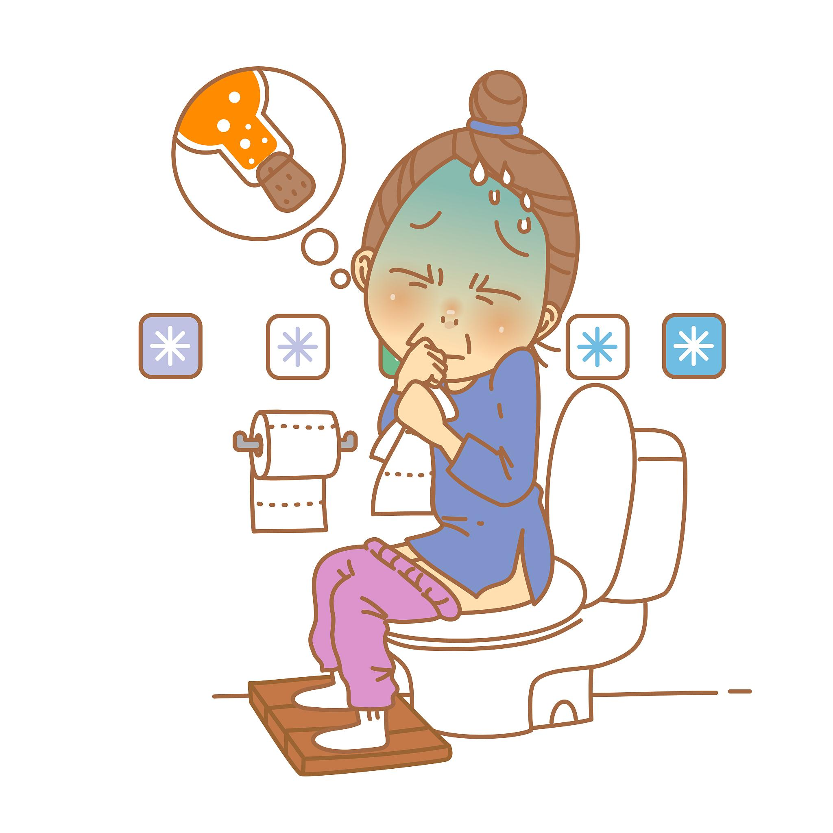
便秘
你是否在生活中有一种“小困扰”
肠胃不停的蠕动，使出了吃奶的力，便便纹丝不动，还常常在马桶上苦苦挣扎
这就是便秘！
我国成年人慢性便秘患病例为4%~10%，并随着年龄增长而升高，70~80岁以上人群慢性便秘的患病率高达23%~38%，我国成人约有5000万人受到便秘的困扰，其中女性患病率高于男性患者。
——《中国慢性便秘专家共识意见（2024）》

Slide 3

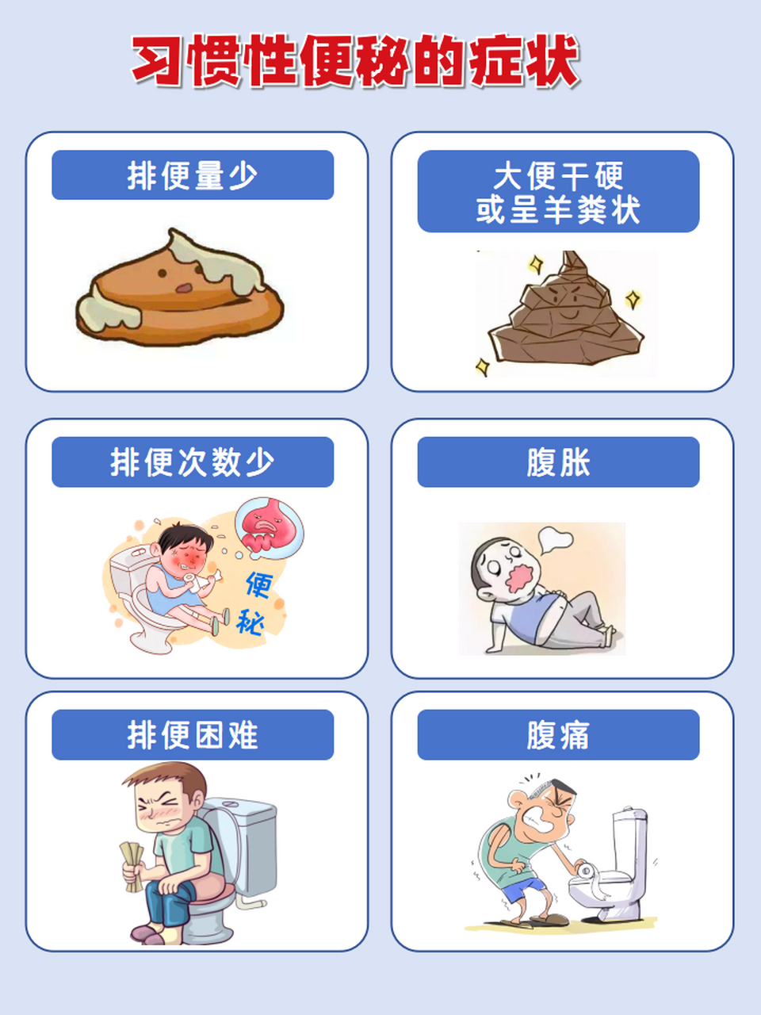
便秘的定义与分类
便秘
指肠蠕动减少,大便过于干燥、排便困难、费力,量化指标为便<3次/周,或比以前减少,一般成人2日或儿童4日以上不排大便者为便秘。久而久之，当患者病程超6个月，且近3个月符合罗马IV标准，即可诊断为慢性便秘。
分类
功能性便秘、药物性和器质性便秘，其中功能性便秘占大多数。

Slide 4
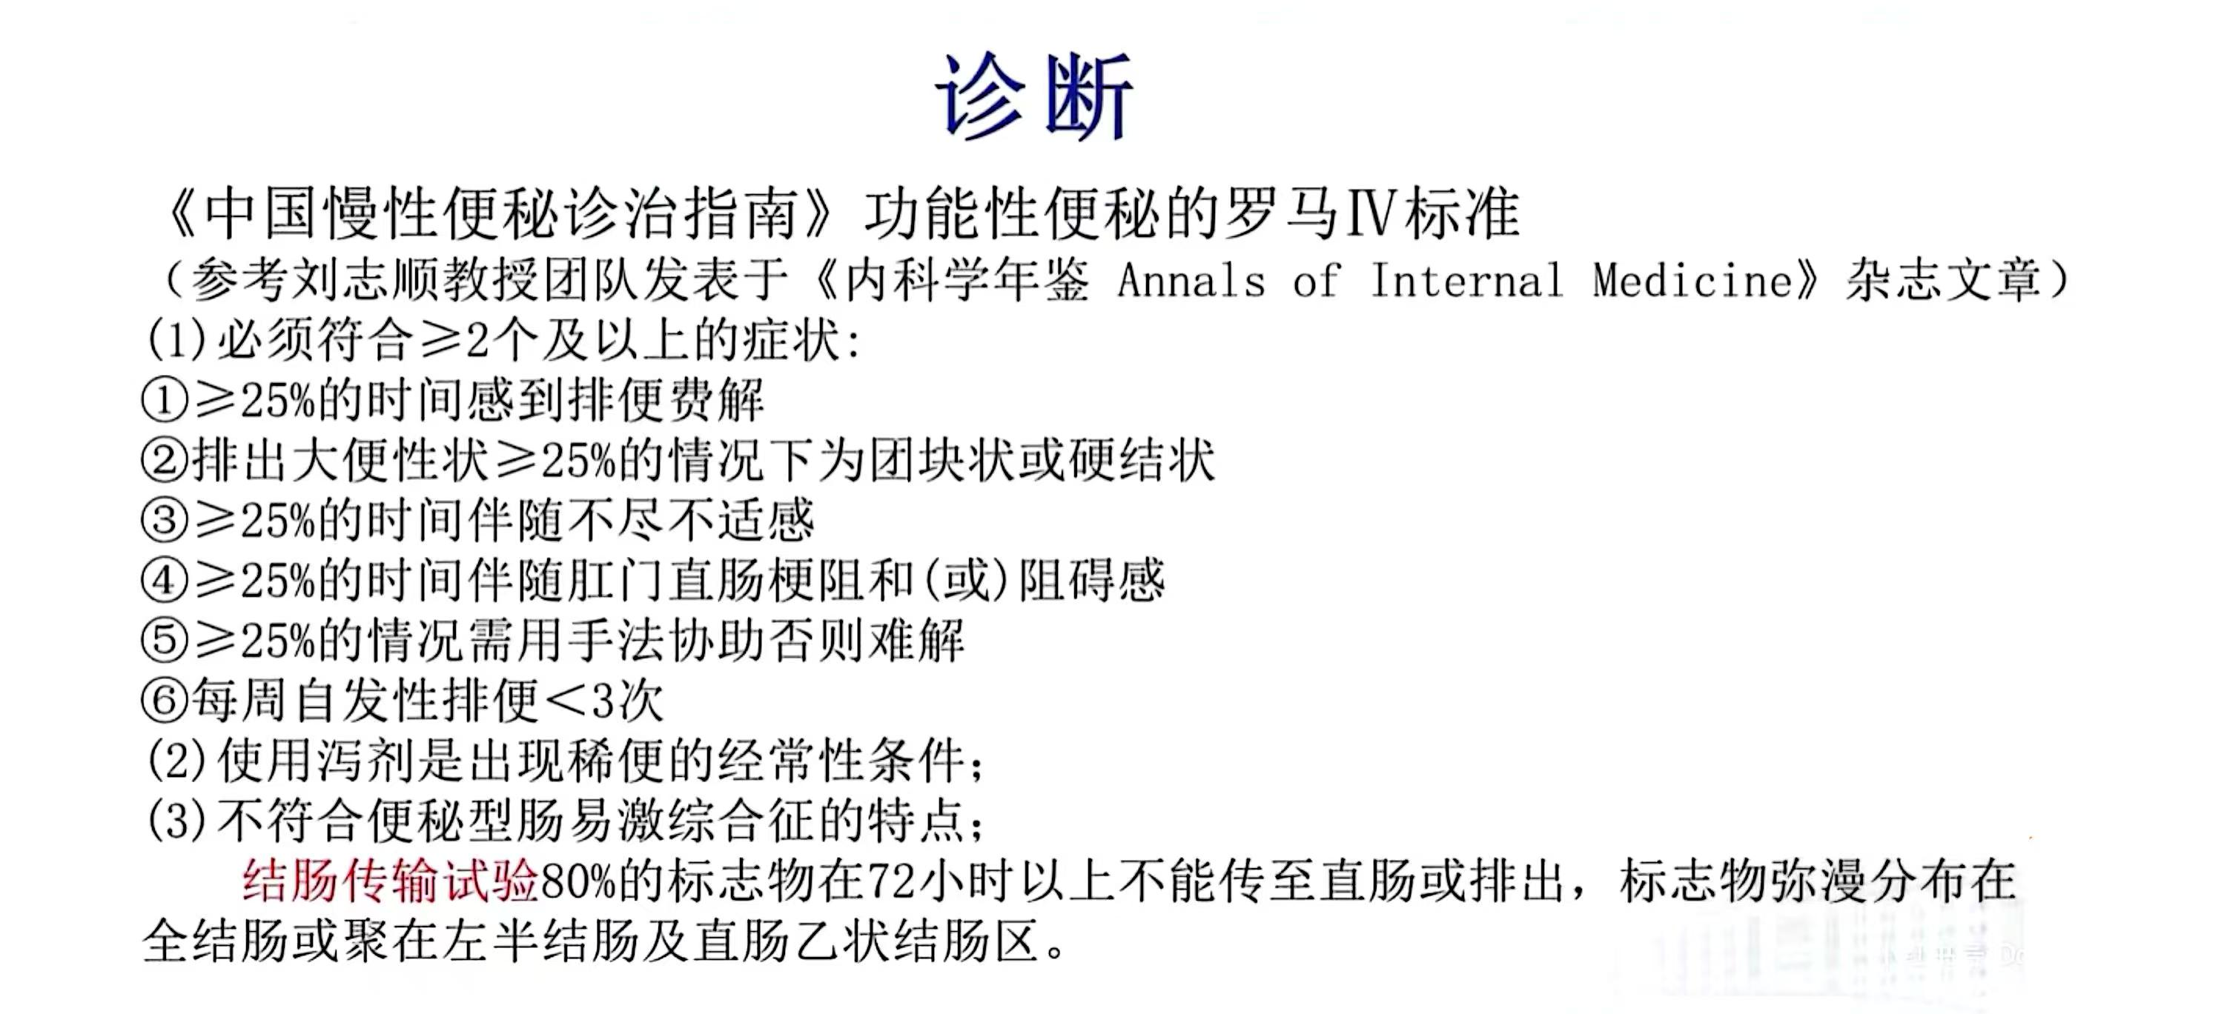
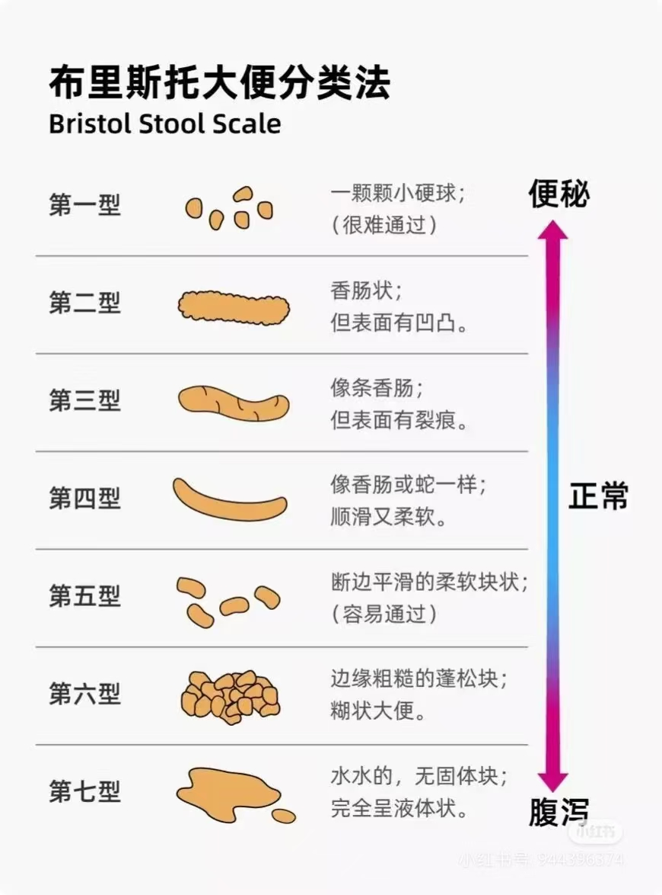
便秘的诊断

Slide 5
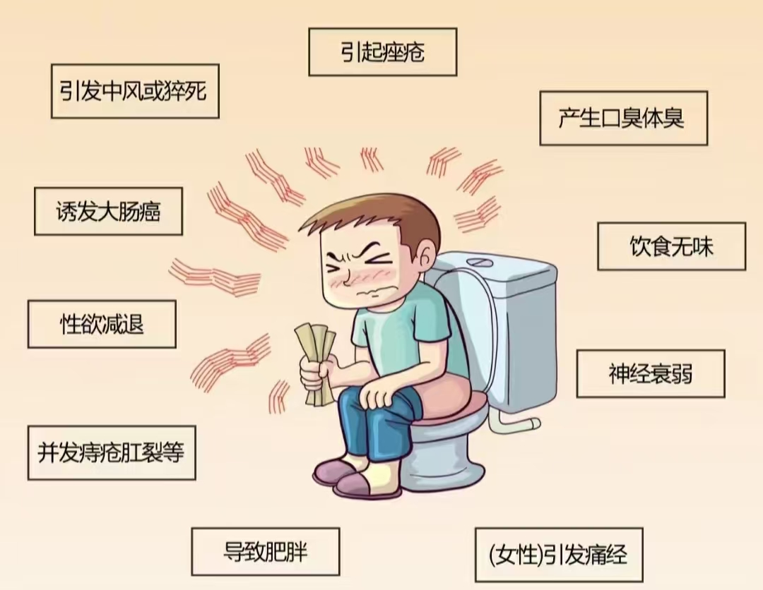
便秘的危害

Slide 6
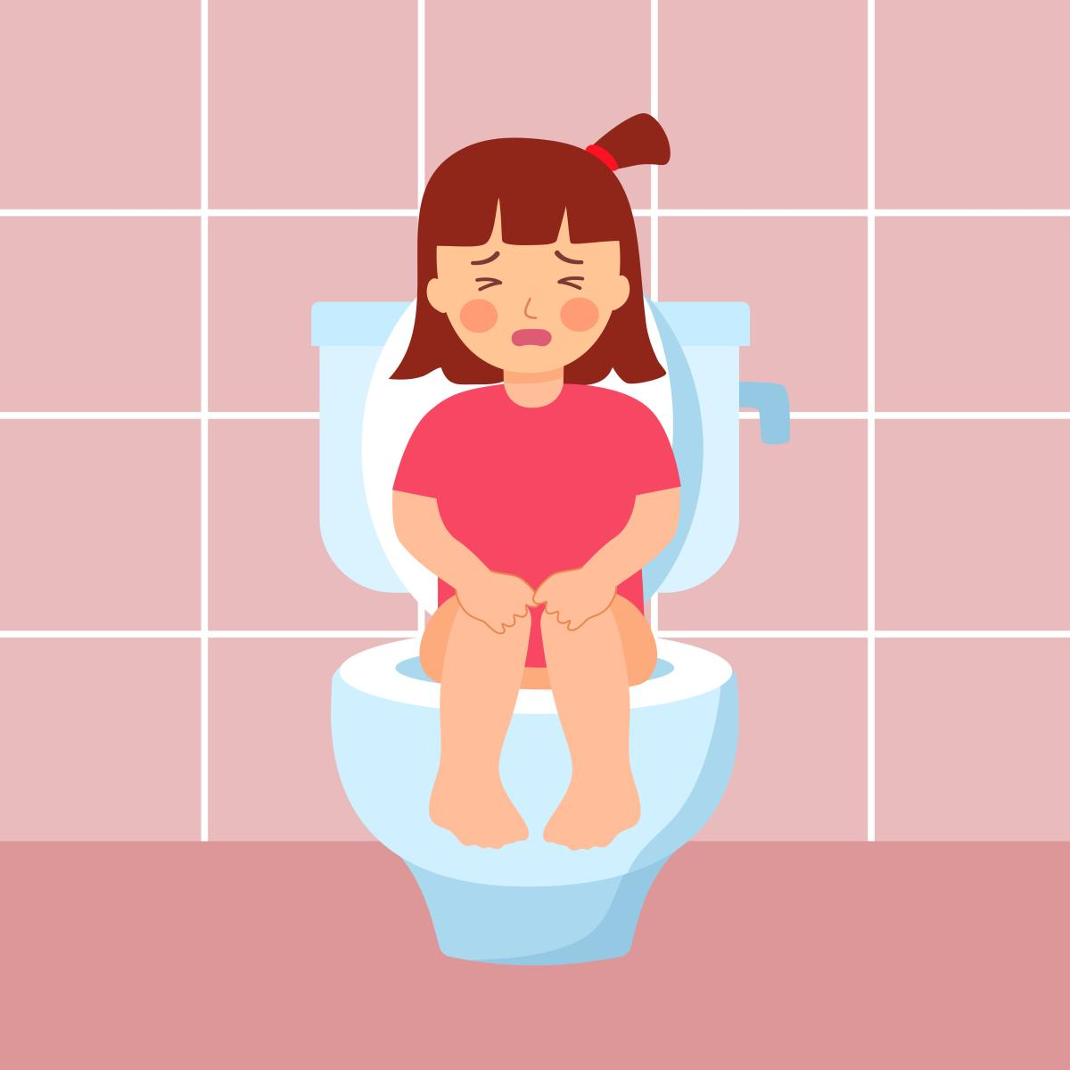
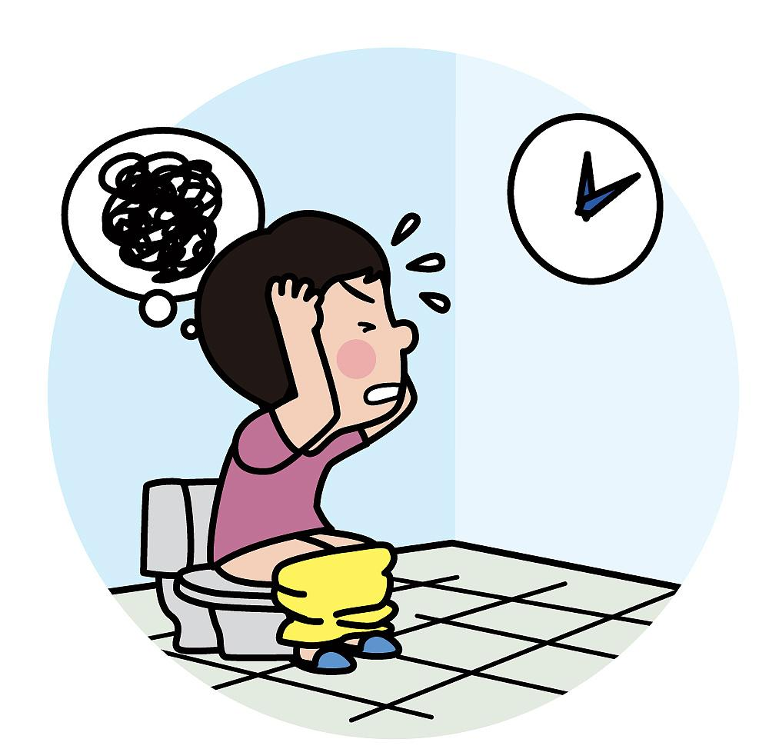
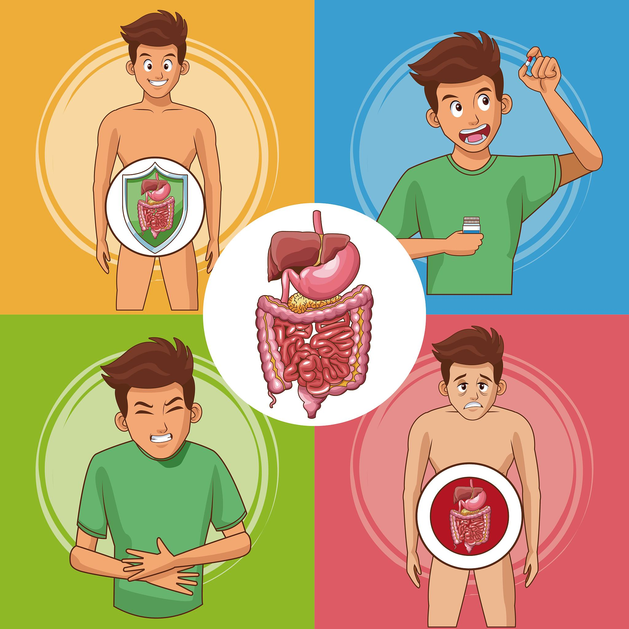
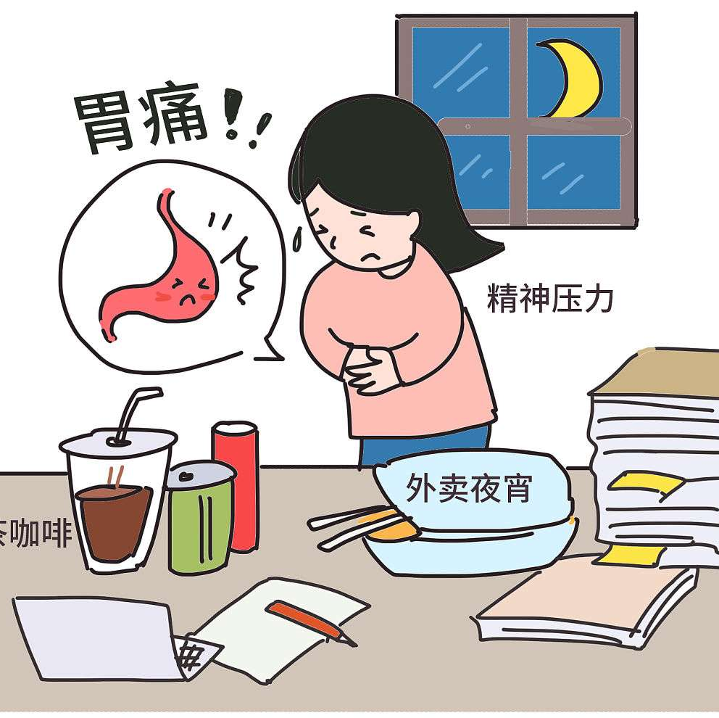
便秘的常见原因
01
02
03
04
不良饮食习惯
缺乏运动
心理压力
药物副作用
如水分摄入不足、膳食纤维摄入不足等。
长期久坐、缺乏运动导致肠道蠕动减缓。
长期的心理压力或焦虑可导致肠道功能紊乱。
某些药物可能导致肠道功能紊乱，引发便秘。

Slide 7
03
便秘的治疗方法

Slide 8
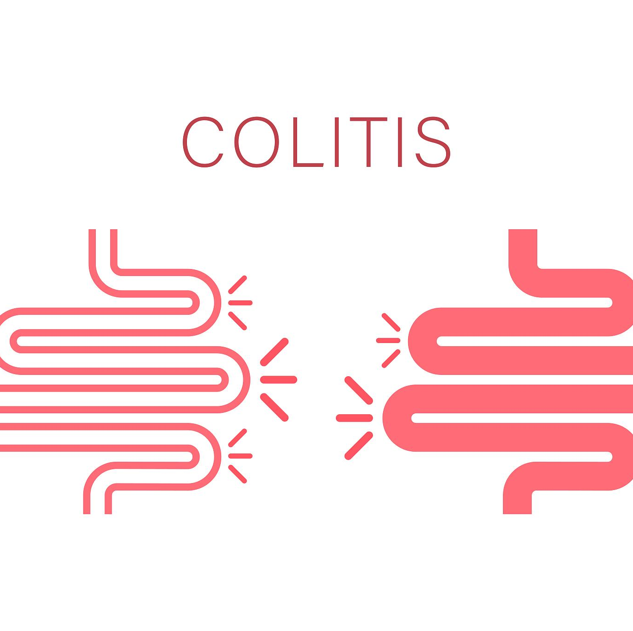
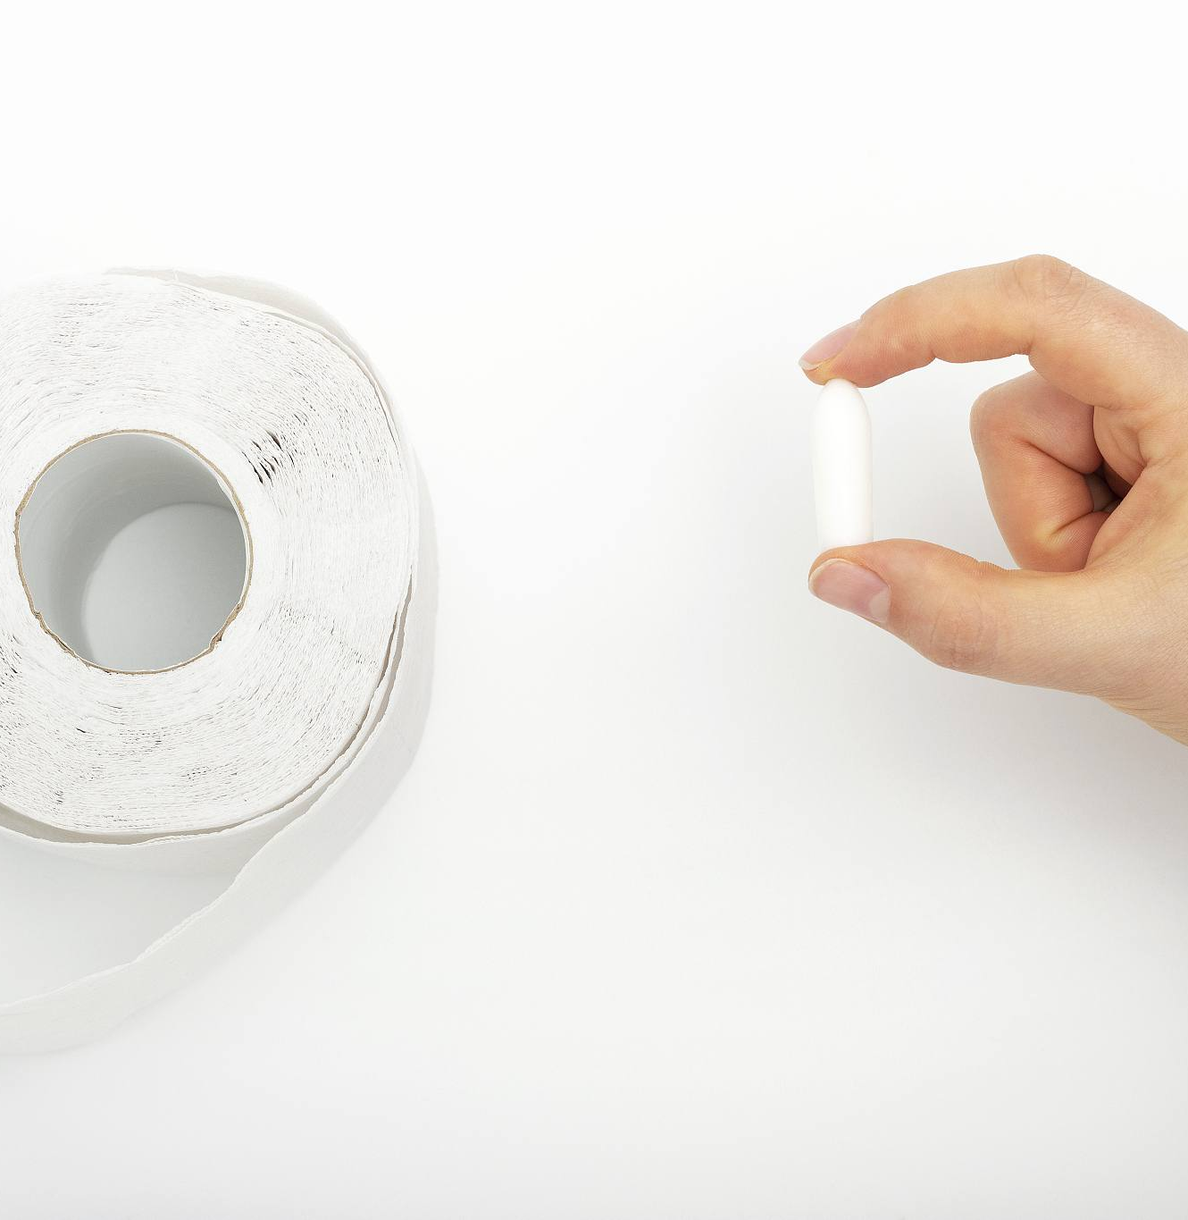
便秘的治疗
泻药
肠道菌群调节药
通过刺激肠道蠕动或软化粪便来缓解便秘，如硫酸镁、聚乙二醇等。
通过调节肠道菌群平衡来改善便秘，如益生菌、益生元等。
促分泌药
其他药物
增加肠道分泌，刺激肠道蠕动，如鲁比前列酮等。
如促动力药、胆碱受体拮抗剂等，可促进肠道蠕动，缓解便秘。

Slide 9
便秘的治疗药物
药品分类 | 代表药物 | 药理作用 | 临床应用 | 注意事项
容积性泻药 | 欧车前、麦麸、纤维素 | 具有亲水性，滞留粪便中的水分，在肠道内吸水膨胀后，增加粪便含水量和粪便体积，从而有助于通便 | 用于轻度慢性便秘者，可作为首选药用于轻度便秘孕产妇的备用预防性用药，也作为老年患者、儿童、糖尿病患者的推荐 | 治疗期间补足水分，服用后不能立即显效，应用7～10天后适当减量，禁用于苯丙酮尿患者
渗透性泻药 | 乳果糖、聚乙二醇 | 在肠内形成高渗状态，吸收水分，增加粪便体积，刺激肠道蠕动 | 轻、中度慢性便秘者在纤维素补充剂后不能改善，可选用。适合老年人、糖尿病患者 | 肠梗阻、半乳糖血症患者禁用
 | 硫酸镁 |  |  | 起效快、作用强烈，主要用于全结肠镜或钡餐灌肠等检查前的肠道准备，服用时应补充足够的液体。肠道出血、孕妇、经期妇女禁用。
刺激性泻药 | 比沙可啶 | 直接作用于肠神经，增强肠道蠕动和肠液分泌。 | 可应用于容积性缓泻剂无效的患者 | 口服比沙可啶后6小时会排便，不宜联用超过10日，服药1 小时后应避免服用牛奶和抗酸药物
 | 大黄、蓖麻油、巴豆、番泻叶 |  |  | 此类药物导泻作用快、效力强，长期使用可能会导致患者大肠肌无力形成药物依赖，损害肠神经，破坏肠功能，引发“泻剂结肠”，并且有结肠黑变、癌变等可怕后果。孕妇及哺乳期妇女禁用
润滑性泻药 | 开塞露 | 软化粪便，润滑肠壁，见效快、作用短 | 用于粪便干结、嵌塞患者临时使用 | 适用于硬结便患者，尤其是老年患者
 | 液体石蜡 |  |  | 适用于痔疮、肛裂、手术后粪便干结、粪便嵌塞的患者，长期使用会造成直肠敏感性降低，导致排便困难，影响脂溶性维生素及钙、磷的吸收
促动力药 | 莫沙必利 | 作用于肠神经末梢，失访运动型神经递质、拮抗抑制性神经递质或直接作用于平滑肌，增加肠道动力。 |  | 严重肾功能不全及严重肠胃炎患者禁用
促分泌药 | 利那洛肽 | 刺激肠腔内氯化物和碳酸氢盐的分泌量，使小肠液分泌增多和结肠转运速度增快 | 适用于便秘型肠易激综合征患者
灌肠药和栓剂 | 甘油栓、复方角莱酸酯 | 通过肛内给药，润滑并刺激肠壁，软化粪便，使其易于排出 | 用于粪便干结、嵌塞患者
微生态制剂 | 双歧杆菌、嗜酸性乳杆菌、地衣芽孢杆菌、枯草芽孢杆菌 | 直接补充正常生理性菌群，改善肠道微生态环境 | 适用于肠道菌群紊乱所致的便秘 | 避免与抗生素合用

Slide 10
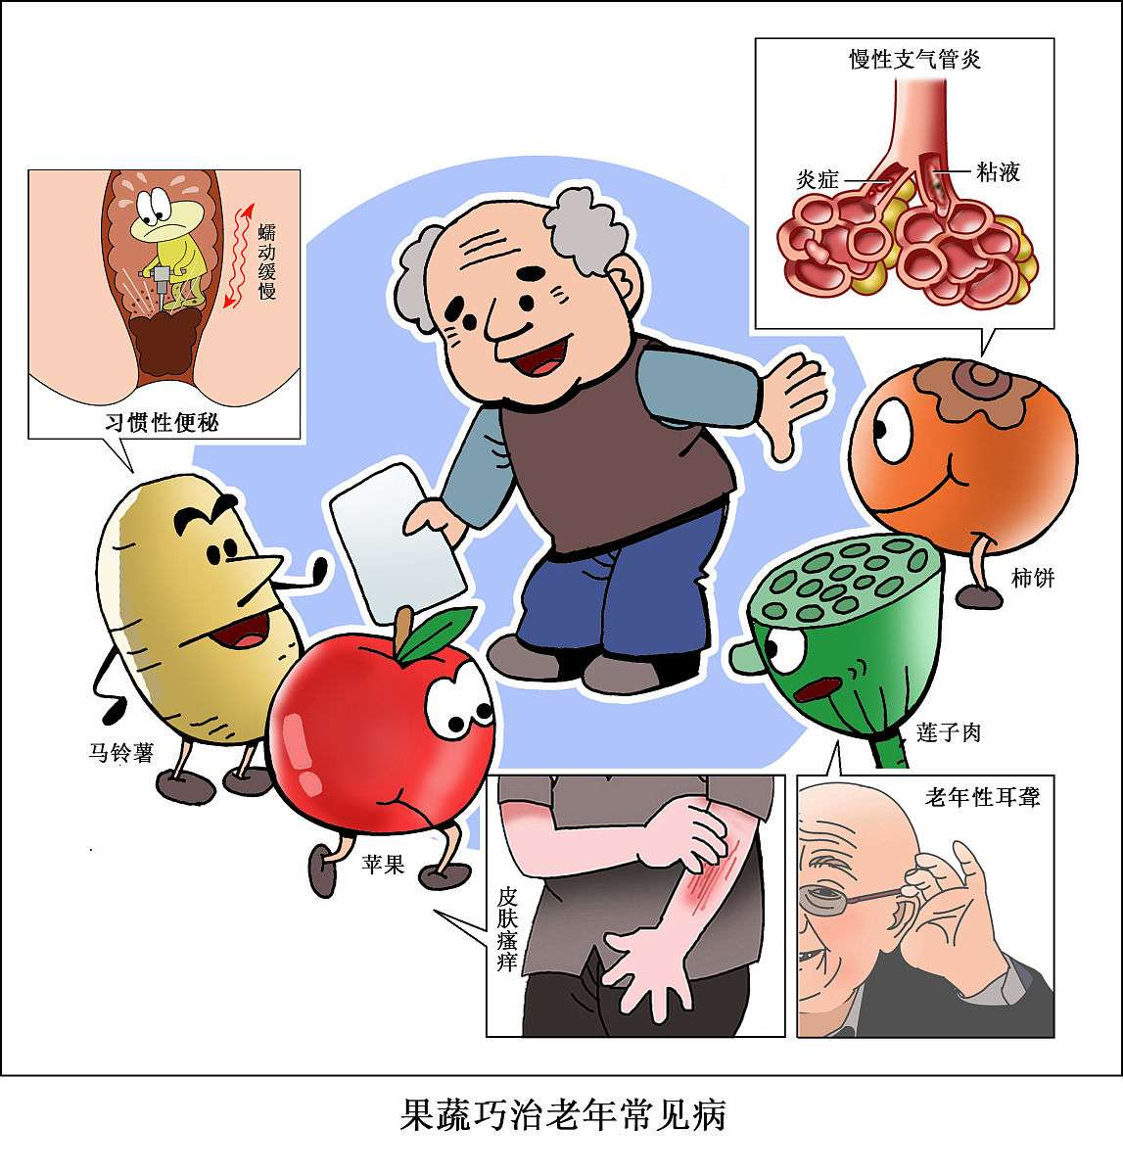
便秘的非药物治疗
饮食调整
运动锻炼
增加膳食纤维和水分的摄入，避免过度摄入高脂、高糖食物。
适当的运动可以促进肠道蠕动，缓解便秘。
排便习惯养成
心理治疗
建立良好的排便习惯，定时排便，避免抑制便意。
对于心理因素引起的便秘，可采用心理治疗和行为疗法来缓解。

Slide 11
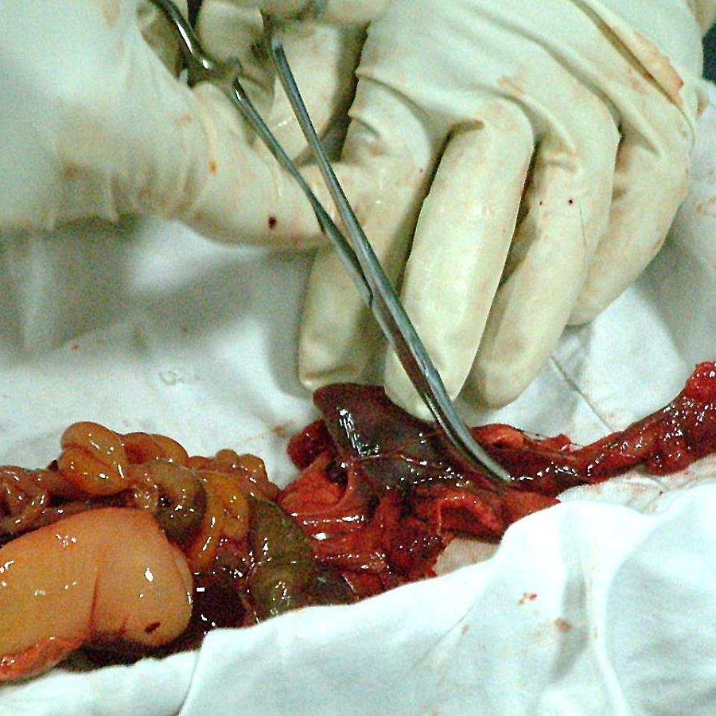
便秘的手术治疗
结肠切除术
肠肌切开术
对于严重慢性便秘患者，结肠切除术是一种有效的治疗方法。
通过切开肠道肌层来缓解便秘症状。
肛门括约肌切开术
其他手术
适用于肛门括约肌痉挛引起的便秘。
如结肠次全切除术、乙状结肠切除术等，可根据患者具体情况选择合适的手术方式。

Slide 12
04
便秘的预防与日常护理

Slide 13
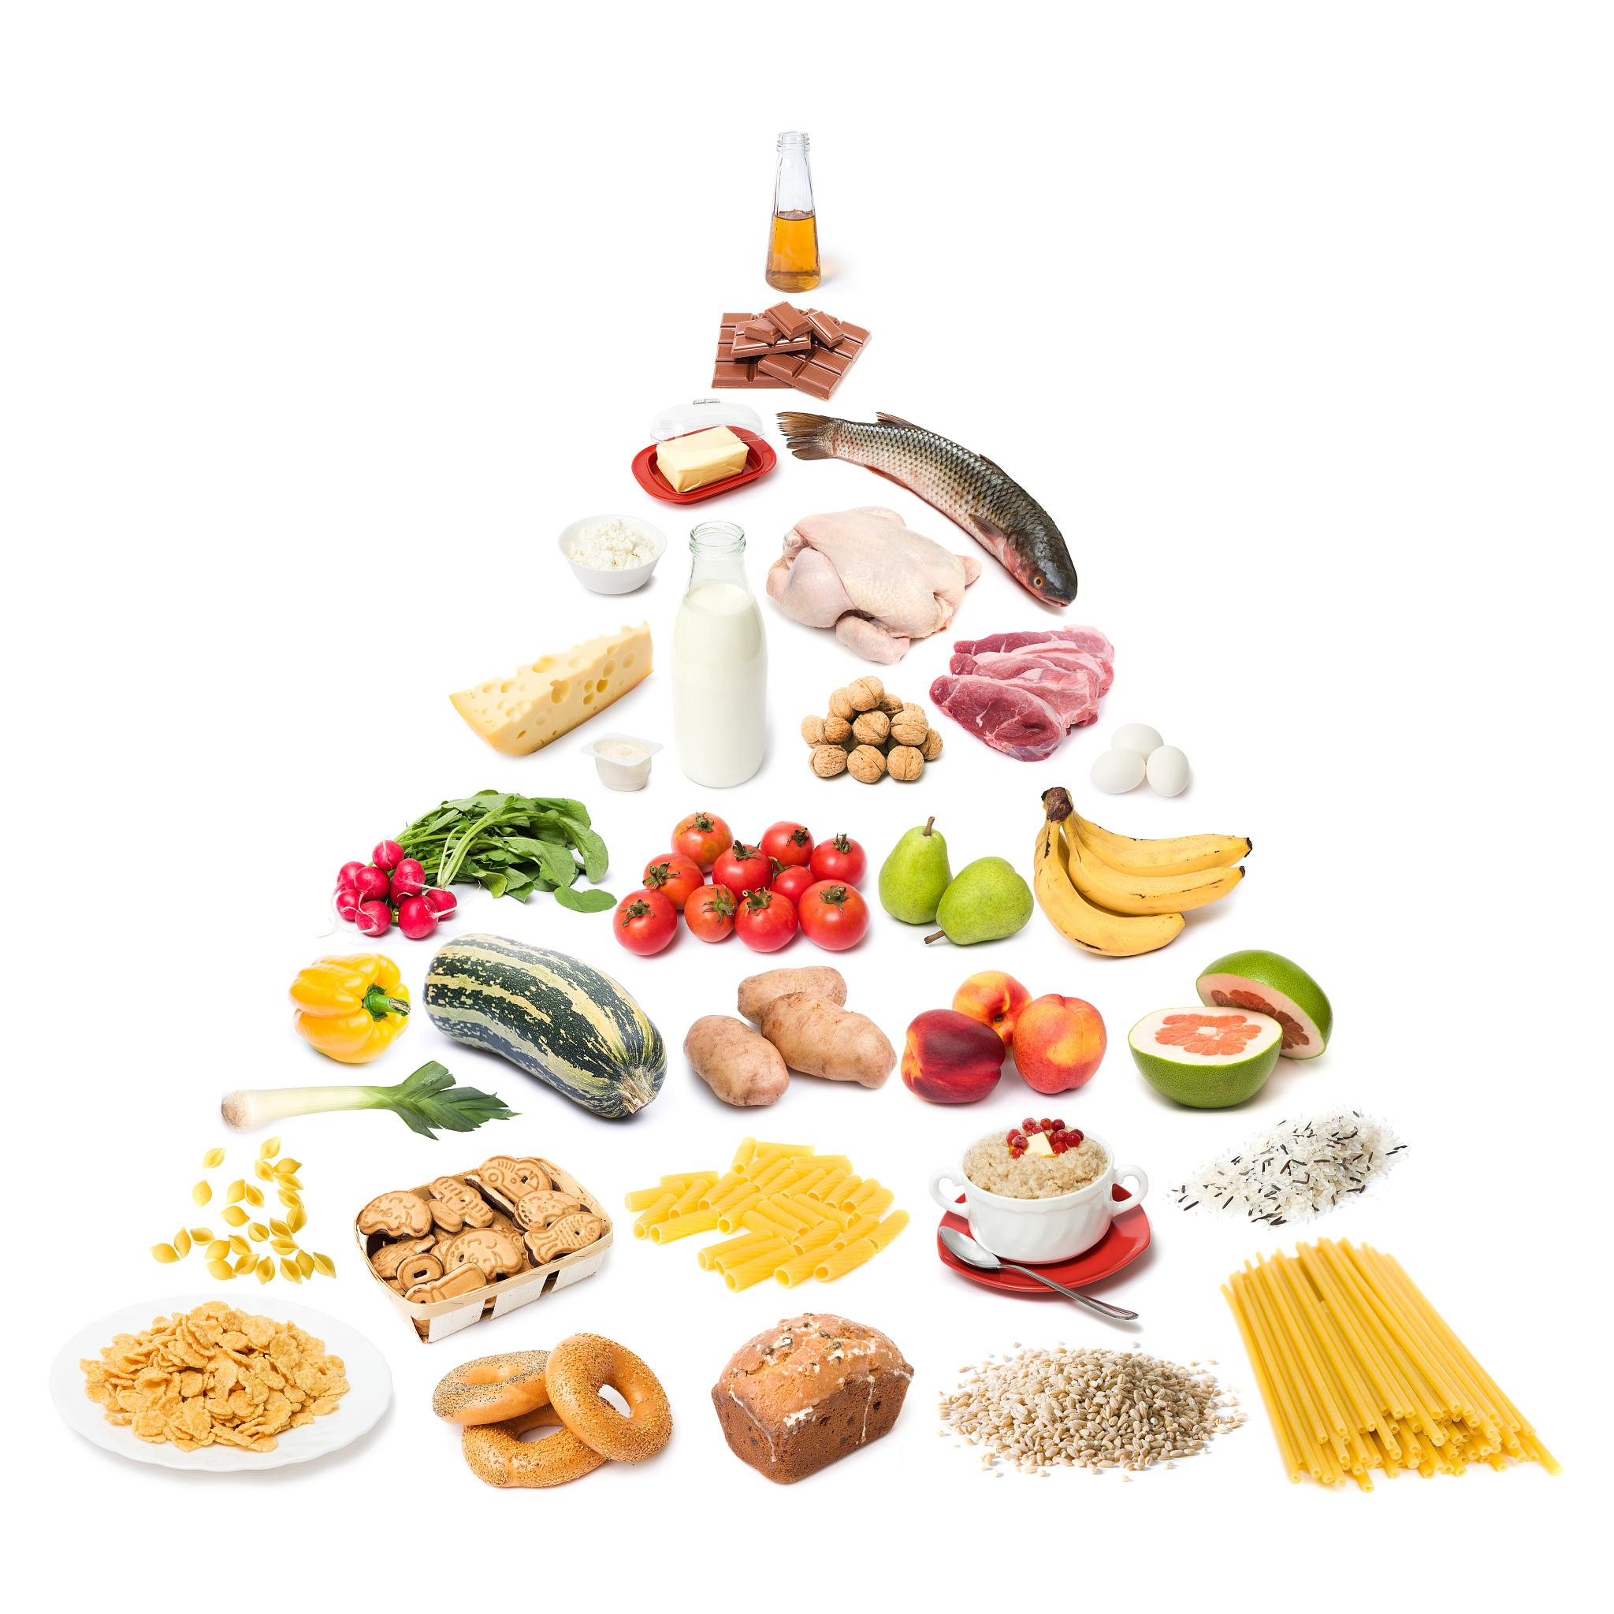
饮食调整
增加膳食纤维摄入
多吃蔬菜、水果、全谷类食物，以增加膳食纤维的摄入，促进肠道蠕动。
保持水分充足
每天保证足够的水分摄入，有助于软化粪便，预防便秘。
减少高脂、高糖食物的摄入
高脂、高糖食物容易引起肠道菌群失衡，加重便秘症状。

Slide 14
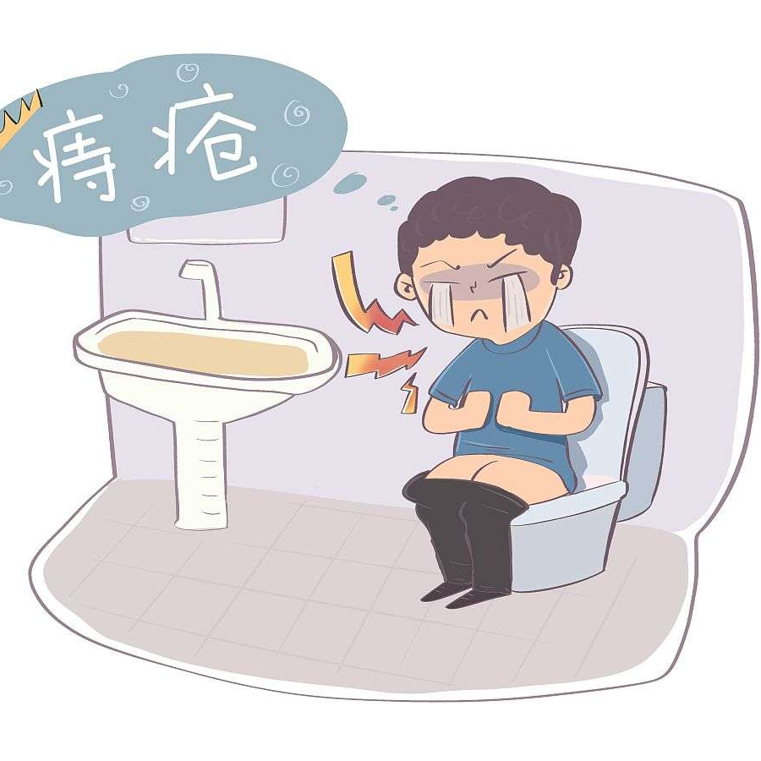
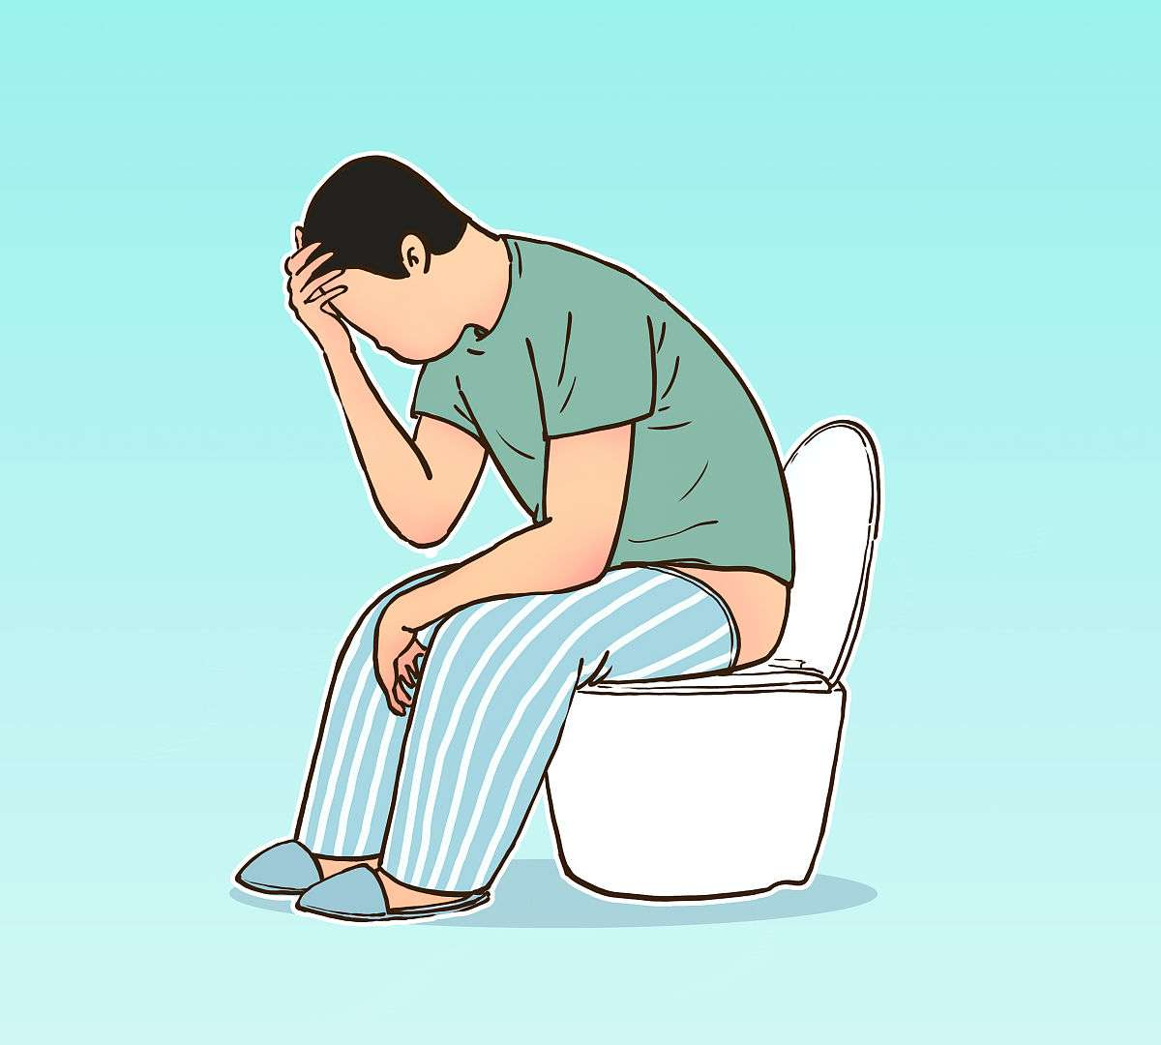
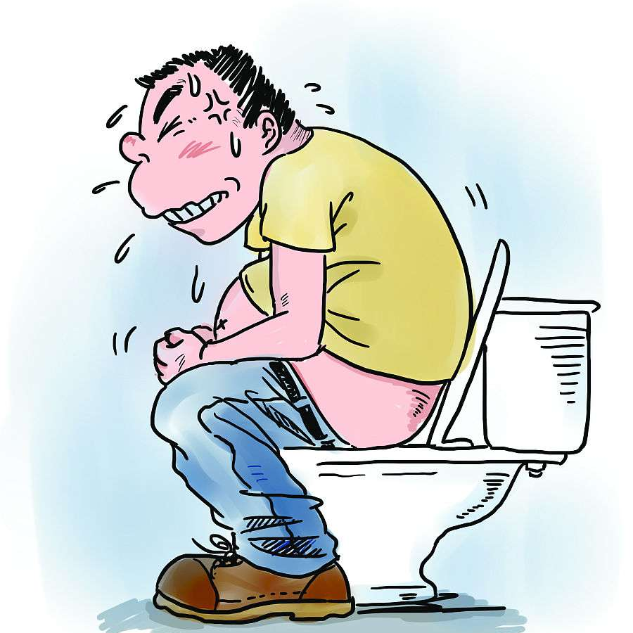
生活习惯改善
01
02
03
规律作息
适量运动
避免长时间久坐
保持规律的作息时间，有助于调节肠道功能，预防便秘。
适当的运动可以促进肠道蠕动，有助于排便。
长时间久坐会影响肠道蠕动，增加便秘的风险。

Slide 15
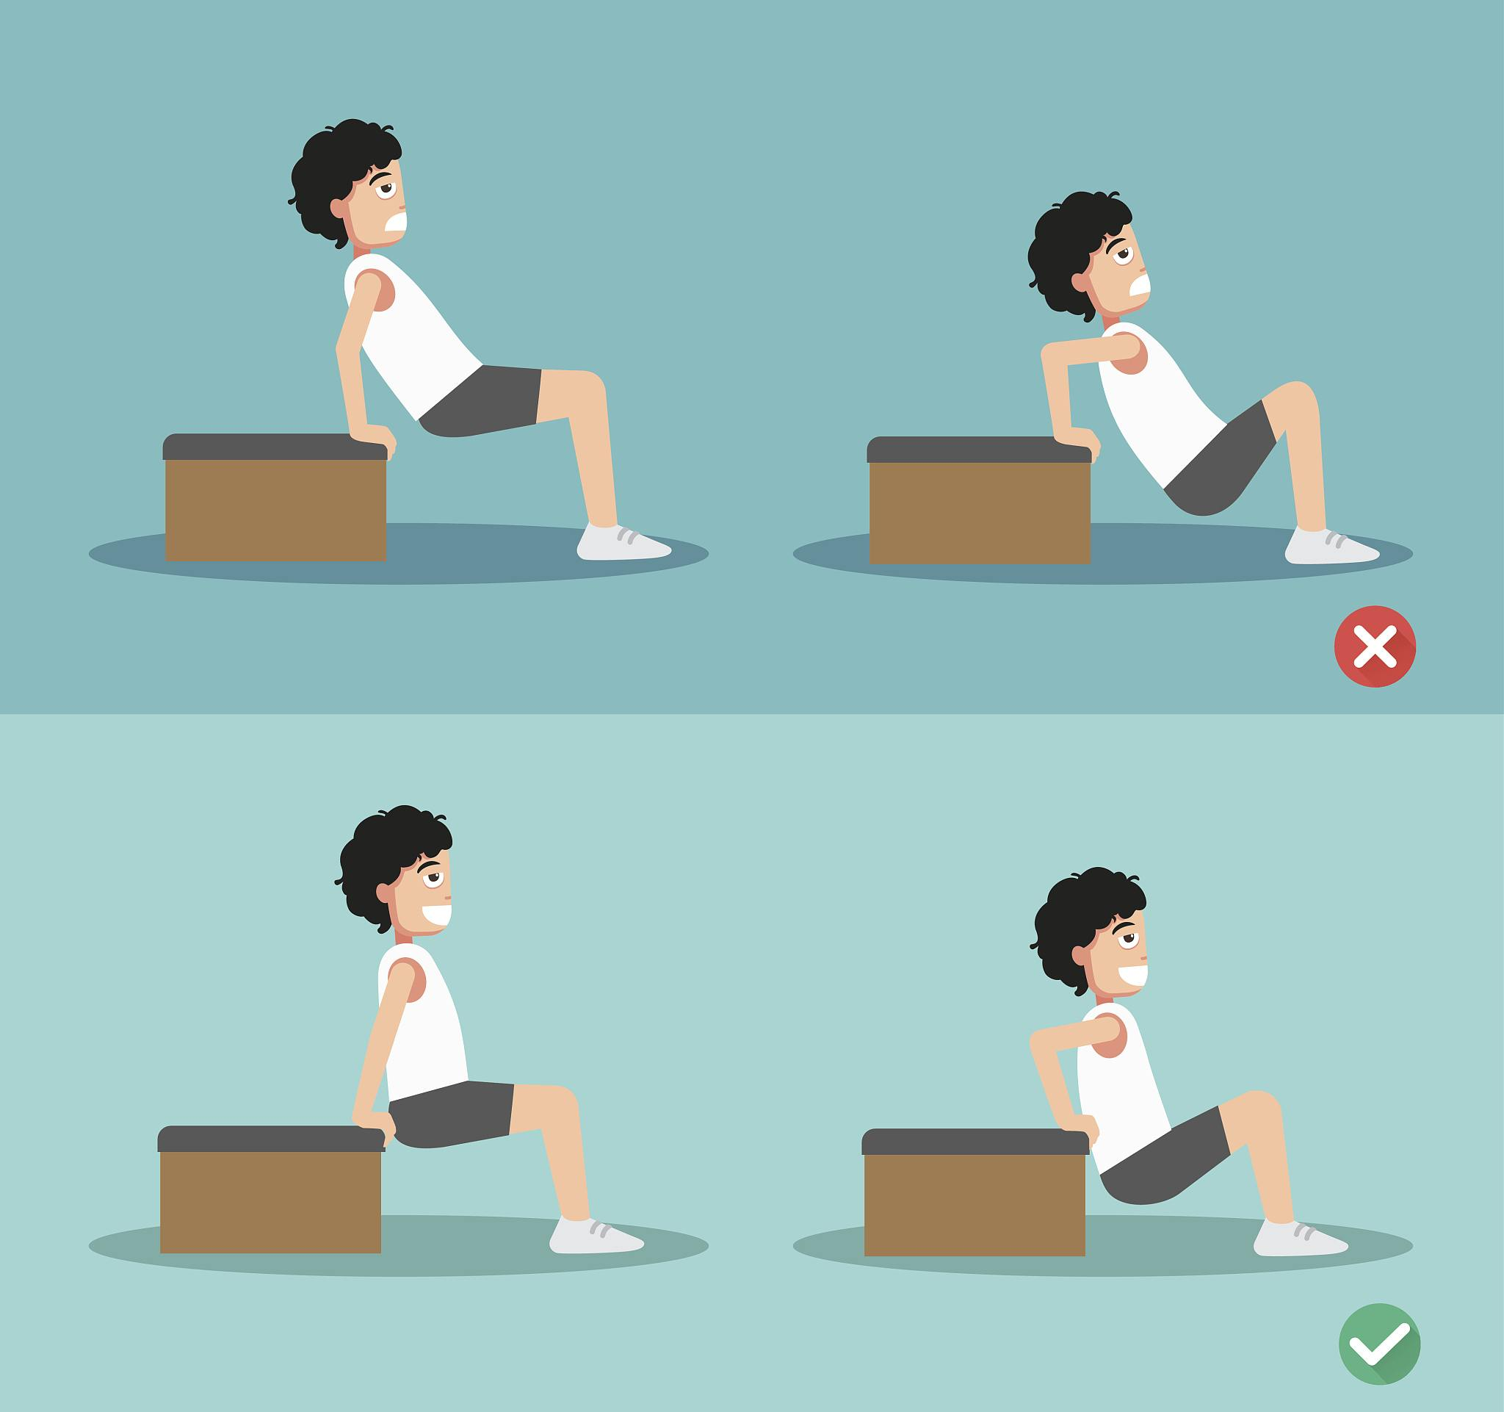
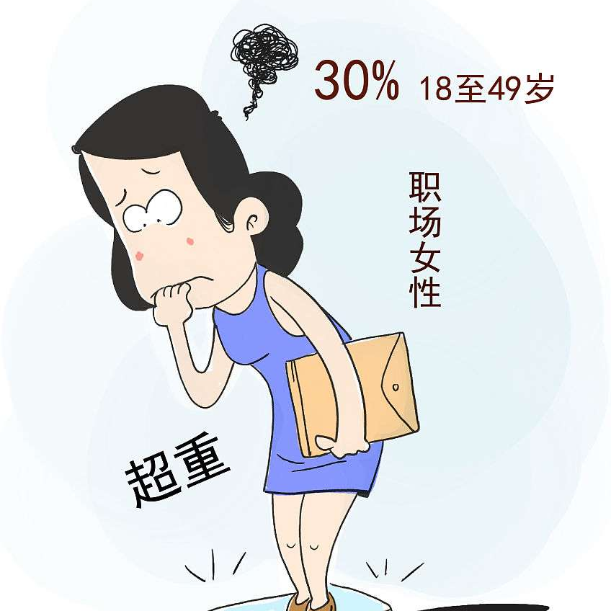

心理调适与压力管理
放松心情
寻求心理支持
学会放松技巧
保持良好的心态，避免过度焦虑和压力，有助于预防便秘。
如有需要，可以寻求心理咨询或治疗，以帮助缓解心理压力。
如深呼吸、冥想等放松技巧，有助于缓解压力，预防便秘。

Slide 16
THANKS
感谢观看

